Slide 1
WAtervoorziening
h. 2,1 Chemie Overal

Slide 2
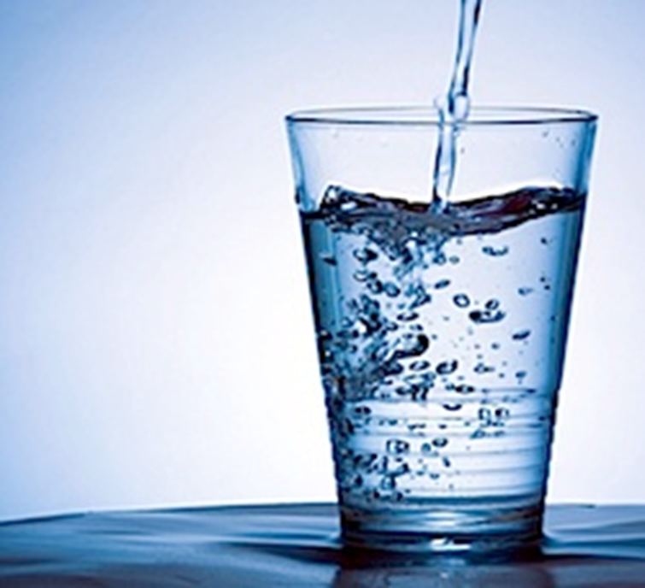
Wat kost een glas water?
Wat betaal je ?

Slide 3
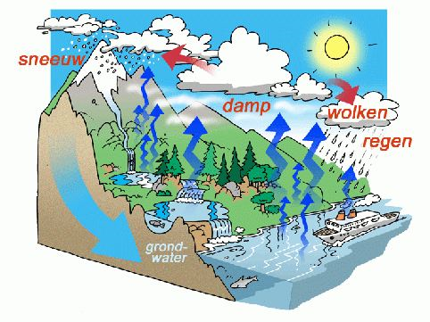
waterkringloop
http://www.schooltv.nl/video/de-kringloop-van-het-water-water-is-continu-op-reis/
Water is altijd onderweg

Slide 4
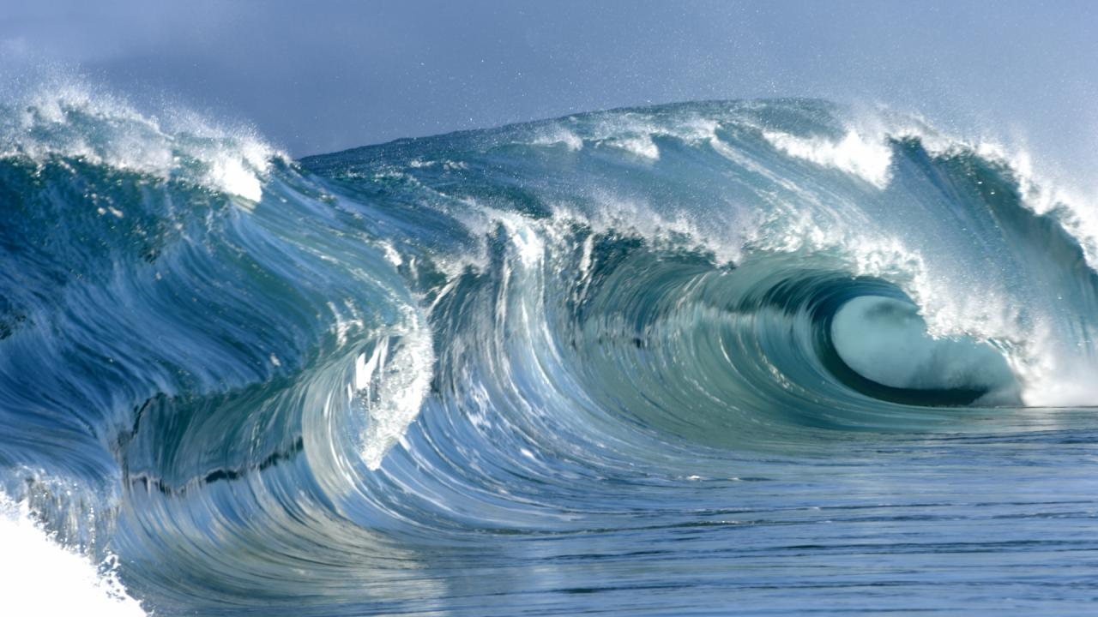
Hoeveel water is er op aarde?
1,4 miljard km3
= 1.400.000.000 km3
= 1.400.000.000.000.000.000 m3
2,5% is zoet water

Slide 6
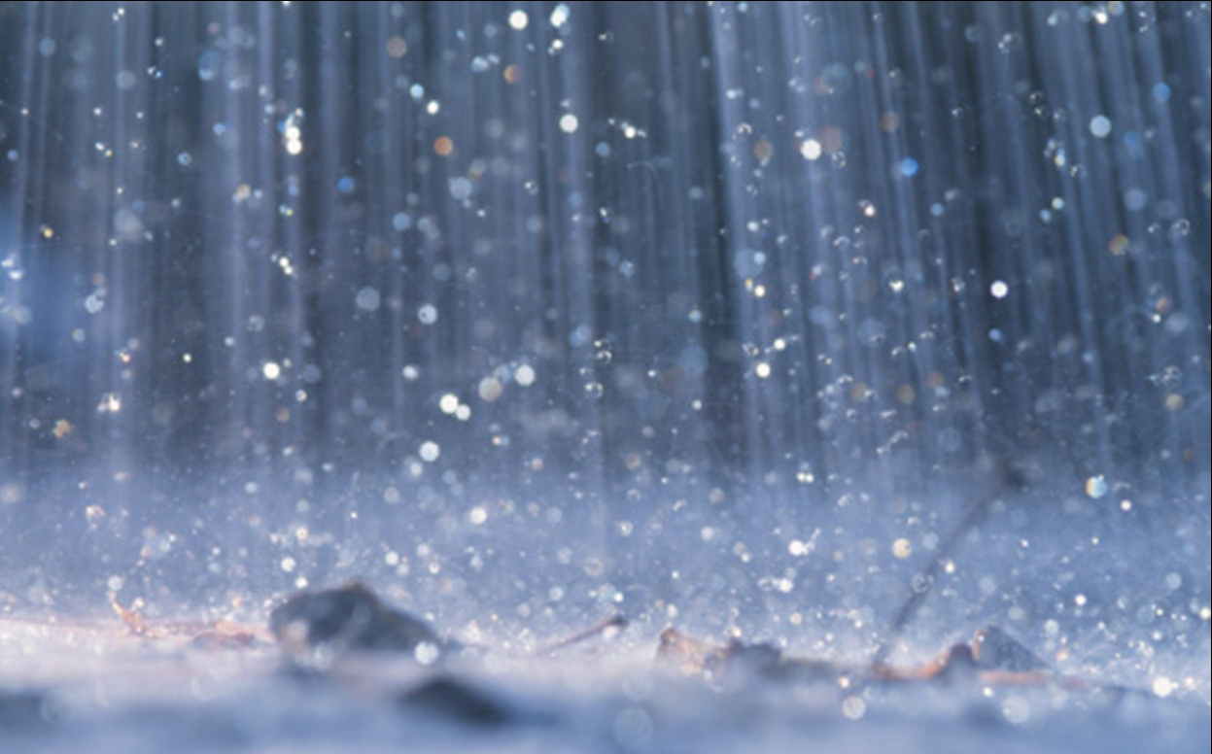
Neerslag: 113.000 km3 per jaar.
Hiervan is ca 10.000 km3 beschikbaar voor planten, dieren en mensen

Slide 7
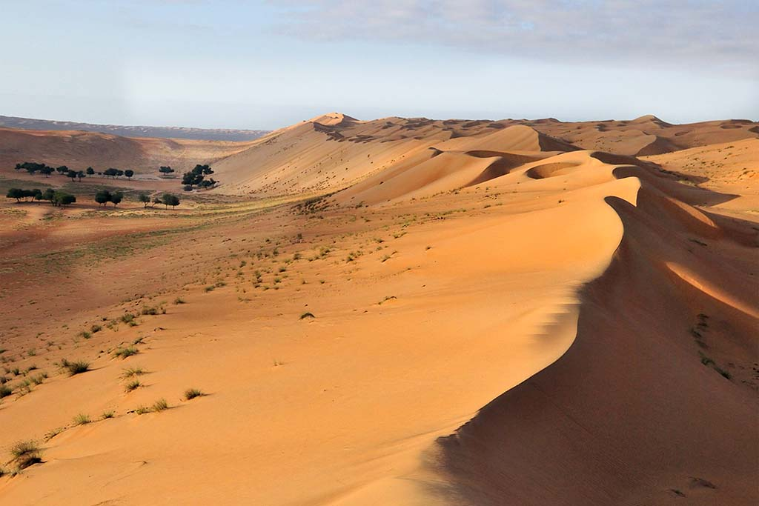
Waterbeheer
Heeft iedereen wel genoeg water?
Zuinig zijn met schoon water!
Anders heeft in 2025 30% van de wereld geen schoon water meer

Slide 8
Bedreigingen en kansen van water:
https://www.youtube.com/watch?v=AXKAnNeeR4k

